Slide 1
Роль общественных организаций в решении социальных проблем многодетной семьи

Slide 2
На сегодняшний день на территории России
зарегистрировано более
210 тыс. некоммерческих организаций, более 57 тыс. СО НКО
Федеральный закон "О некоммерческих организациях" от 12.01.1996 N 7-ФЗ

Slide 3
Что такое НКО простыми словами? Некомме́рческая организа́ция (НКО) — организация, не имеющая в качестве основной цели своей деятельности извлечение прибыли.
В чем смысл некоммерческих организаций?
Главное отличие такой организации от коммерческой фирмы в том, что НКО создают не для заработка, а чтобы делать добрые дела:
помогать бездомным, заботиться об экологии, защищать права человека, проводить культурные мероприятия и даже продвигать какую-то политику или религию

Slide 4
Через НКО осуществляется разнообразная деятельность по производству и распределению общественных благ в области социальной поддержки населения, культуры, образования, защиты окружающей среды и т. д. Важнейшая функция НКО - обеспечивать эффективное и гибкое предоставление общественно значимых услуг

Slide 5
Семья-
дети
НКО-общество
Знания социальной сферы
Ресурсы
Бизнес
Комплекс проектных мероприятий, направленных на предупреждение семейного и детского неблагополучия, оперативное разрешение ТЖС конкретной семьи и конкретного ребенка
Благотворительность
Пожертвования
Социальная ответственность
Лояльность бренда
Конкурсы , Акции-
Преференции
эффективные способы решения социальных проблем
Государство- власть
Гранты субсидии Соц.Контракт
Преференции СО НКО

Slide 6
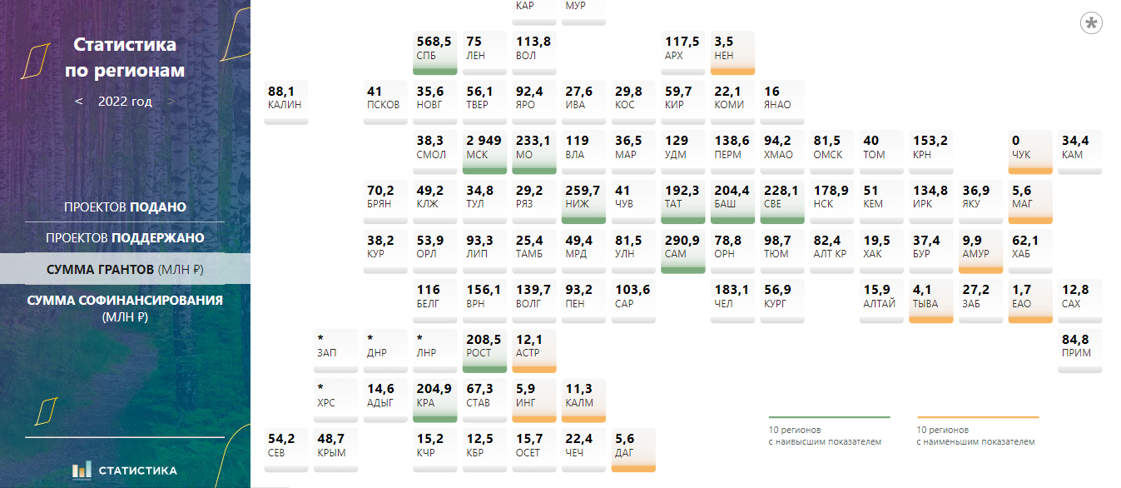

Slide 8
Важнейшая функция НКО - обеспечивать эффективное и гибкое предоставление общественно значимых услуг. Кроме того, некоммерческий сектор производит специфический продукт - социальные инновации, которые после апробирования в негосударственных социальных организациях становятся частью государственной политики.
Семья всегда позаботится о своих

Slide 9
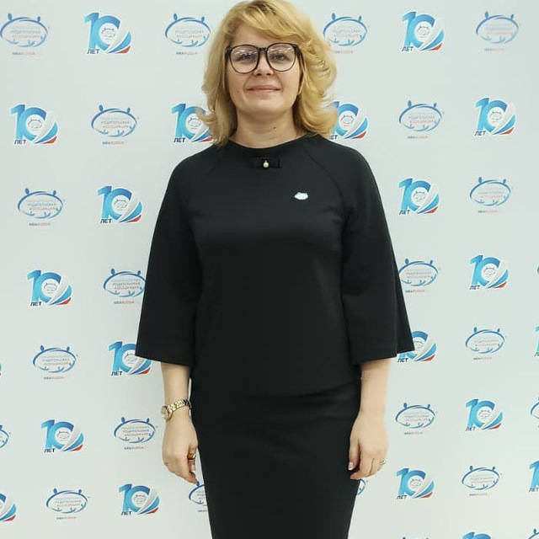
Генеральный директор
АНО «Инициатива»
Член Регионального отделения в Приморском крае
Национальной Родительской Ассоциации
Многодетная мама
Варченко Оксана Сергеевна
Конт.: +7(964)434-48-05
E-mail :oxana.varchenko@gmail.com
familycenter@internet.ru
Благодарю Вас за внимание!

